Slide 1
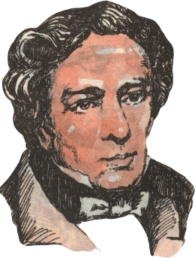
普通物理教案
第十七章 电磁感应
§17-1 电磁感应的基本定律
1831年，英国物理学家法拉第经过十年研究，终于发现了电磁感应现象。
Faraday, Michael
1791-1867

Slide 2
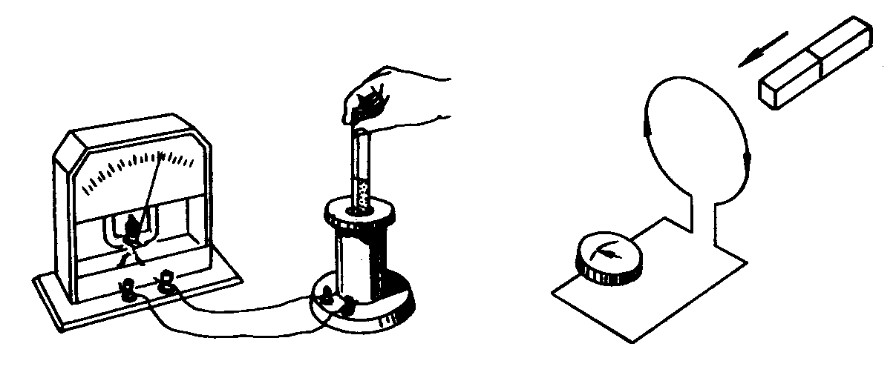
普通物理教案
一、法拉第实验
G
N
G
磁铁棒与线圈有相对运动时的电磁感应现象

Slide 3
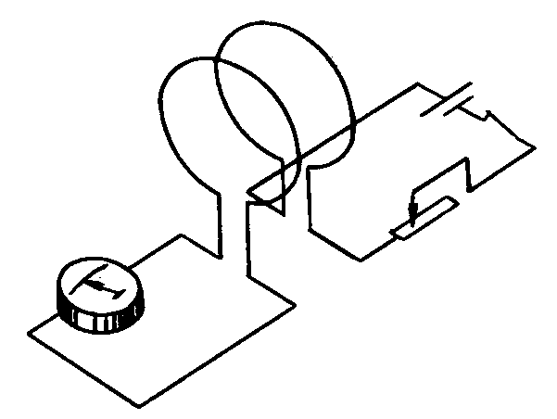
普通物理教案
2
ε
1
K
G
R
线圈中电流改变时的电磁感应现象

Slide 4
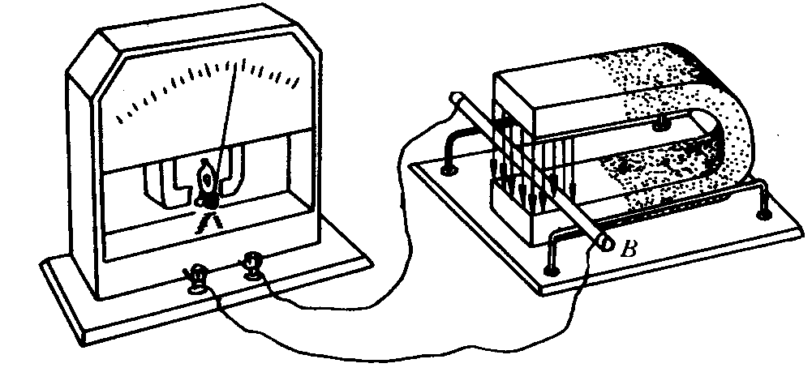
普通物理教案
A
B
金属棒在磁场中运动时的电磁感应现象

Slide 5
普通物理教案
电磁感应实验现象：当穿过一个 闭合导体回路内的磁通量发生变化时，不管这种变化是有什么原因引起的，闭合回路中都将产生感应电流。
二、楞次定律
1833年，楞次(Lenz)得出确定感应电流方向的法则，称为楞次定律：闭合回路中产生感应电流的方向，总是使它所激发的磁场去阻止原磁通量的变化。

Slide 6
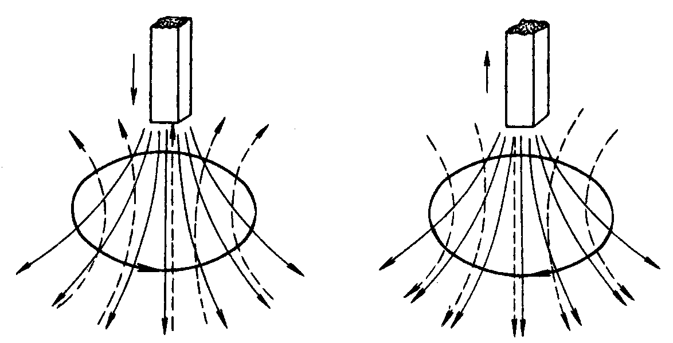
普通物理教案
v
v
N
N
(a)
(b)
感应电流的方向判断
楞次定律是能量守恒定律的体现。当磁铁棒接近线圈时，线圈中所激发的感应电流产生斥力将阻止铁棒运动，此时外力必须克服此斥力做功。外力所做的功，部分转化为电能。

Slide 7
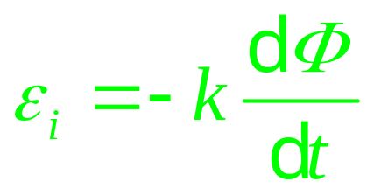
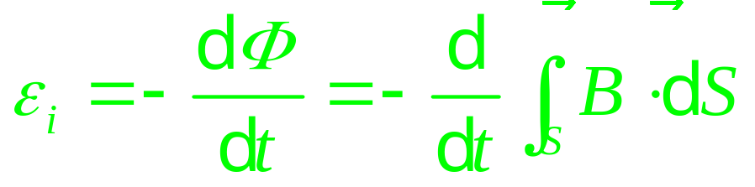
三、法拉第电磁感应定律
普通物理教案
法拉第从实验总结出：通过回路所包围面积的磁通量发生变化时，回路中将产生感应电动势ε_{i} ，它正比于磁通量与时间的变化率。
k 为比例系数，在国际单位制中 k = 1
式中负号反映了感应电动势的方向，是楞次定律的数学形式。

Slide 8
普通物理教案
确定ε_{i} 的符号规则：
⒈ 选定一绕行方向为正，用右手法则确定n方向； ⒉ 依照n方向来确定Φ 的正负； ⒊ Φ 的正负确定后，再确定dΦ/dt正负； ⒋ ε_{i} 的正负(参考选定的绕行方向)和大小 由 -dΦ/dt 决定。

Slide 9
普通物理教案
v
v
ε_{i}
ε_{i}
N
S
N
S
n
n
B
B
(a) Φ (t)为正, dΦ /dt>0, ε_{i}<0
(b) Φ (t)为正, dΦ /dt<0, ε_{i}>0

Slide 10
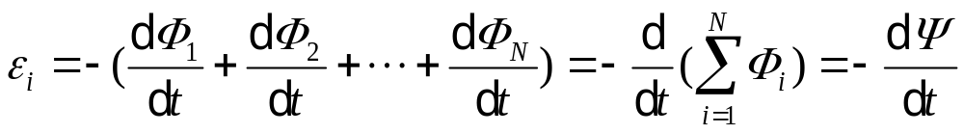
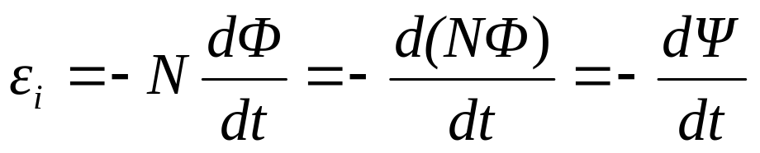
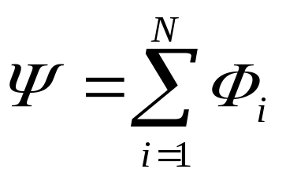
普通物理教案
对于N匝线圈，总感应电动势：
通过各匝线圈的磁通量不等：
通过各匝线圈的磁通量相等：
称为线圈的全磁通，磁通量相
等时，Ψ =NΦ称为线圈的磁通匝链数。

Slide 11

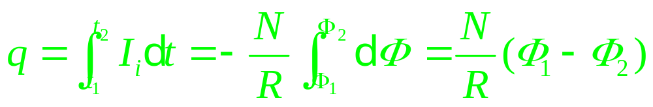
普通物理教案
回路中的感应电流：
由于I=dq/dt，则：
流过闭合回路的感生电荷与磁通量变化有关，而与磁通量变化的快慢无关。

Slide 12
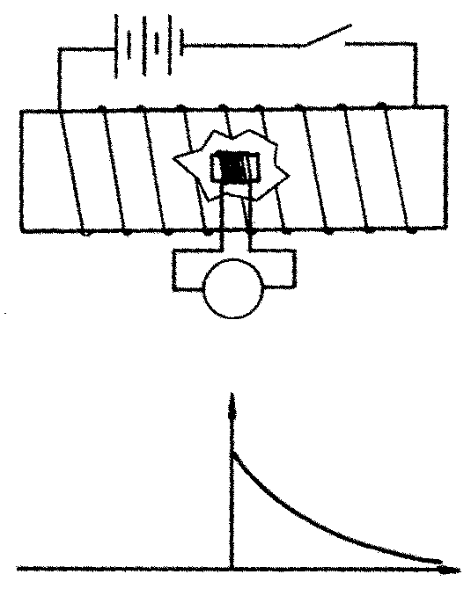
例题1：
普通物理教案
有一长直螺线管，在管的中部放置一个与它同轴、面积 S=6cm²、共绕有N=10匝、总电阻R=2Ω的小线圈。开始时螺线管内的恒定磁场为B₀=0.05T，切断电源后磁场按指数规律B=B₀e^{-t/τ}下降到零，式中τ=0.01s。求在小线圈内产生的最大感应电动势ε_{max} 及通过小线圈截面的感生电荷量q 。
K
G
B
o
t

Slide 13
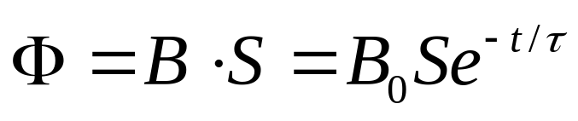
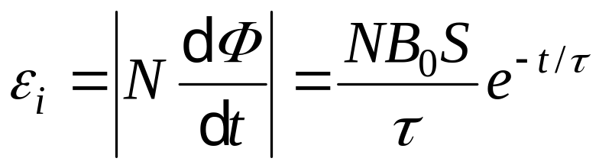
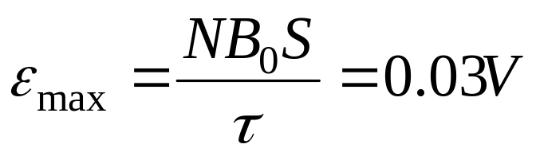
解：通过单匝小线圈的磁通量为：
普通物理教案
因此，在小线圈中产生的总磁感应电动势为：
小线圈内的磁通按指数变化，因而感应电动势也按指数变化，在 t=0 时，电动势最大：

Slide 14
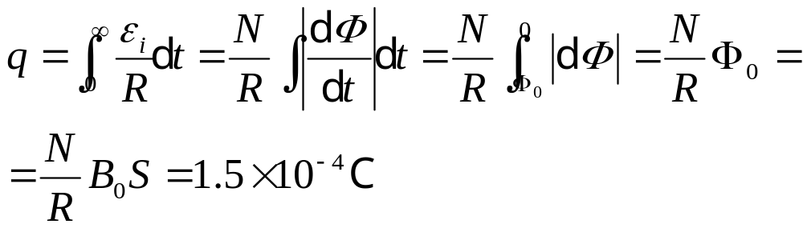
普通物理教案
在 t = 0～∞，通过小线圈的感生电荷量为

Slide 15
普通物理教案
例题2：
一长直导线中通有交变电流 I=I₀sinωt，式中I表示瞬时电流，I₀ 是电流振幅，ω是角频率， I₀ 和ω 都是常量。在长直导线旁平行放置一矩形线圈，线圈平面与直导线在同一平面内，线圈形状参数如图，求任一瞬时线圈中的感应电动势。
dx
I
x
l
d
b

Slide 16
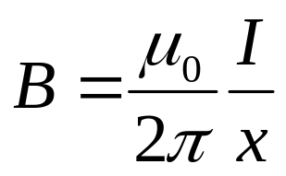
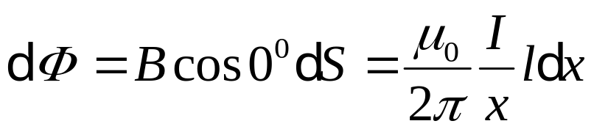
普通物理教案
解：在某一瞬时，距直导线为x处的磁感应强度为：
dx
选顺时针方向作为矩形线圈绕行的正向，则通过图中阴影面积dS=ldx的磁通量为：
I
x
l
d
b
在该瞬时t，通过整个线圈的磁通量为：

Slide 17
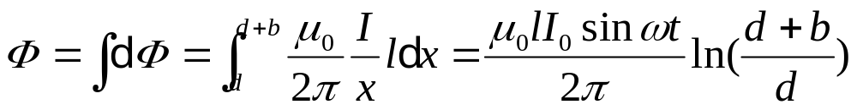
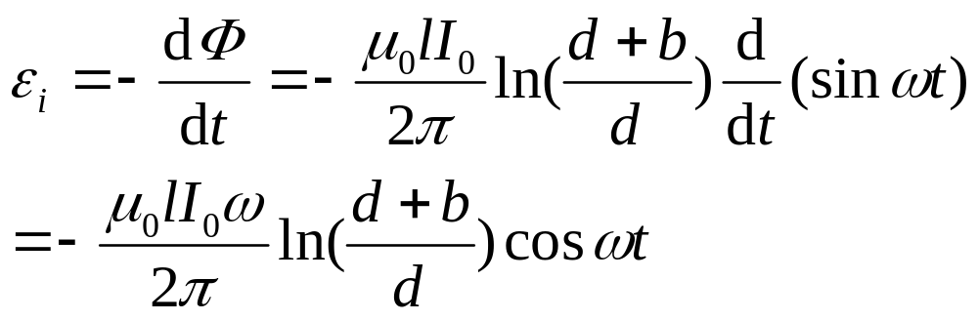
普通物理教案
由于电流随时间变化，磁通量也随时间变化，故线圈内的磁感应电动势为：

Slide 18
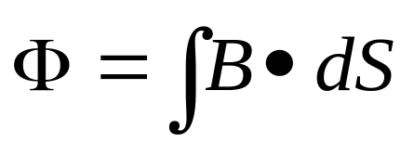
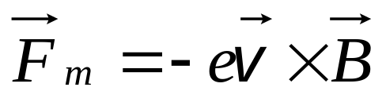
普通物理教案
§17-2 动生电动势
由磁通量变化产生的感应电动势，可分为磁感应强度变化引起，和导体在磁场中运动或回路的形状、位置的变动而引起。前者称感生电动势，后者称动生电动势。
a
导体棒在磁场中运动，棒内电子也随之运动，受洛仑兹力（如图）：
F_{m}
v
b

Slide 19
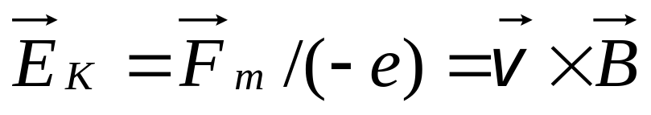
普通物理教案
在此力作用下，电子向 a 端聚集，形成 b→a 方向的电场。当电子受此电场力作用与洛仑兹力作用达到平衡时，棒内电子不再发生宏观流动。 引入非静电场：
E_{K}的量值为单位正电荷所受的非静电力。导体在磁场中运动时，导体棒相当于电源，此电源中的非静电力为洛仑兹力，其非静电场强用E_{K}表示。

Slide 20
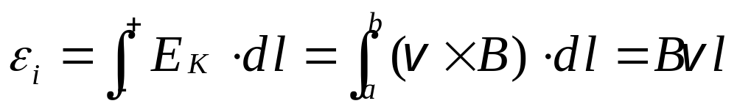
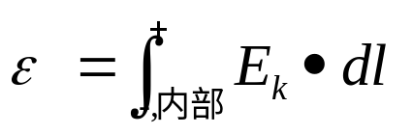

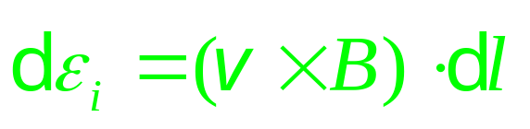
由电动势定义，导体棒上的动生电动势为：
普通物理教案
a
-
F_{m}
v
+
b
在一般情况下，磁场可不均匀、导体各线元速度可不同、磁场与运动速度可以不垂直等，因而动生电动势可表示为：
整个导体中的电动势：

Slide 21
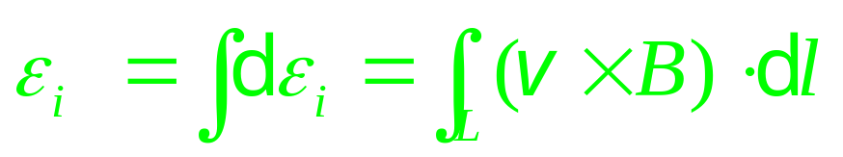
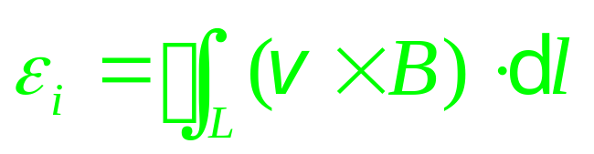
普通物理教案
若导体构成回路，且整个回路均有运动，则：

Slide 22
普通物理教案
二、洛仑兹力做功问题的讨论
洛仑兹力恒与电荷运动方向垂直，因而不做功，而动生电动势是由于洛仑兹力移动单位正电荷产生的，似乎又做功，如何解释这矛盾？
a
F_{m}
v
b

Slide 23
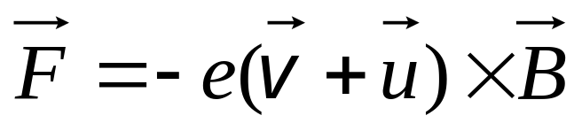
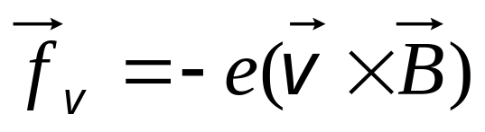
普通物理教案
如图，洛仑兹力使电子获得速度u，因此实际电子的运动速度为 (v + u)，所受的总洛仑兹力为：
f_{v}
F
u
u+v
上式表明洛仑兹力与 (v + u)垂直，对电子不做功。 但其中的分力：
f_{u}
v

Slide 24
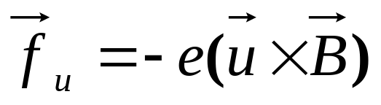
普通物理教案
f_{v} 对电子做正功，形成动生电动势。而另一分力：
此力对电子做负功。由于f_{u}方向与棒的运动方向 相反，阻碍导体运动，而要维持导体运动，必须提供外力，此外力正是另一个分力 f_{v} 的来源。
洛仑兹力总体上不做功，它只是通过一个分力做负功迫使外界提供能量，而通过另一个分力做正功，将部分外界提供的能量转化为电能。

Slide 25
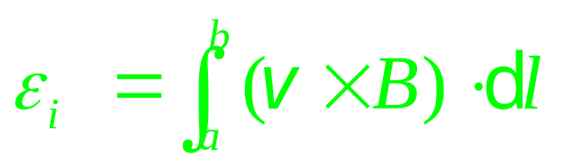
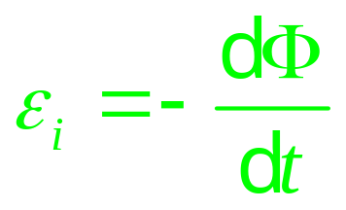
普通物理教案
三、动生电动势的计算
①按定义计算：
动生电动势的方向：
ε_{i}>0 a → b， b点电势高。 ε_{i}<0 b → a。
②按法拉第电磁感应定律计算：

Slide 26
普通物理教案
此式一般用于闭合回路，若对导体棒运动这样的不闭合回路，需做辅助线构成假想回路。
a
F_{m}
v
dx
b

Slide 27
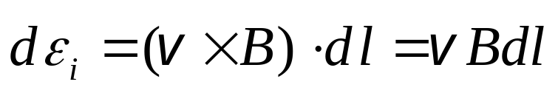
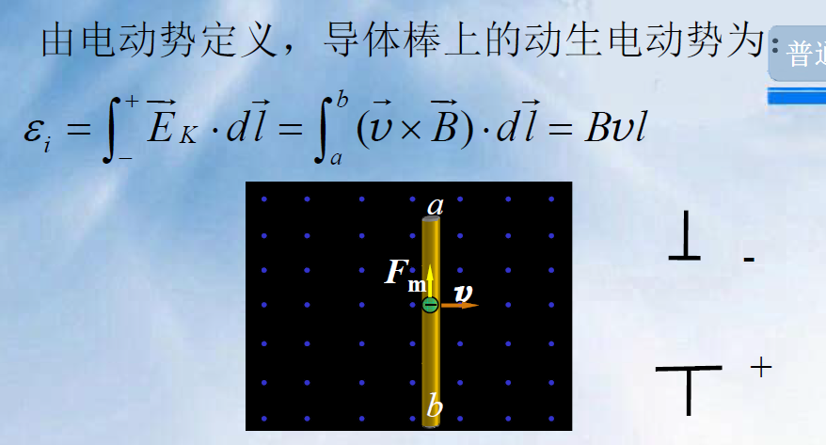
例题3：
普通物理教案
在匀强磁场（B=1.0×10⁻²T）中，有L=0.5m的铜棒逆时针方向绕O轴转动，转速为50转/秒。求铜棒中的感应电动势，以及OA之间的电势差。
解：①先用电动势定义式计算：
选OA为电动势的指向，取线元dl，速度v=lω ，故dl中的动生电动势为：
ω
dl
A
v
l
θ
ε_{i}
L
O
C

Slide 28
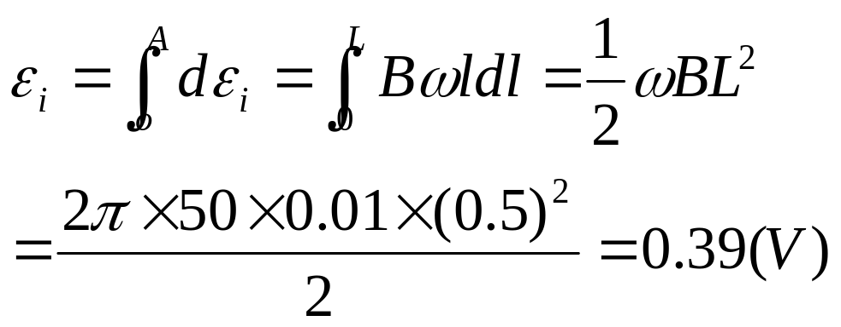
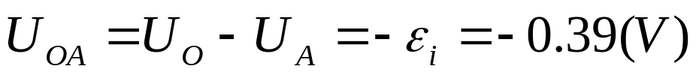
普通物理教案
整个铜棒上的电动势为：
ω
dl
A
v
l
θ
ε_{i}
L
O
c
由于ε _{i} >0，所以其方向为O → A。断路时电源两端的电势差就是电动势，故：

Slide 29
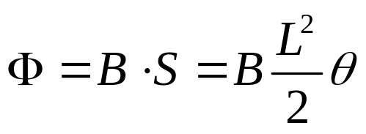
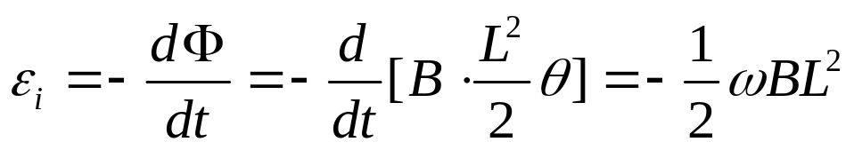
②按法拉第电磁感应定律计算：
普通物理教案
设棒从OC位置运动至OA位置，扇形闭合回 路OCA的面积 S=πL²·θ /(2π) = L²/2·θ，在t时刻穿过回路所围面积的磁通量：
ω
dl
A
v
则动生电动势：
l
θ
ε_{i}
L
O
C
此结果与解①的结果相同。
(***)
如果是铜盘转动，可把铜盘想象成无数根铜棒并联组成，由于是并联，铜盘边缘与中心的电势差与每根铜棒的电势差相同

Slide 30
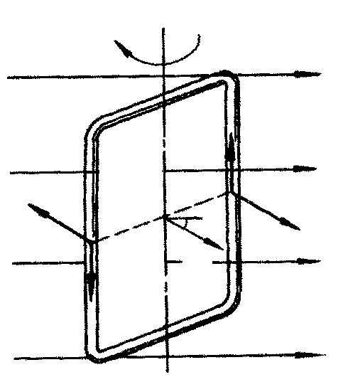

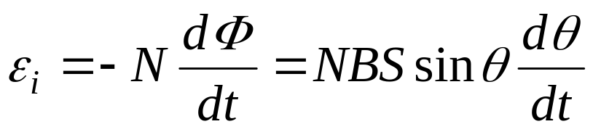
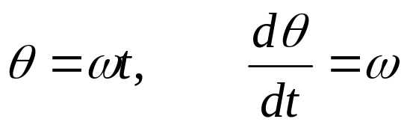
普通物理教案
例题4：
在磁场中转动的线圈的感应电动势： 发电机
(1) 按法拉第电磁感应定律计算：
ω
o
线圈平面的法线与B之间的夹角为θ 时的磁通量为：
B
C
v×B
则：
v
l₁
θ
v
n
v×B
A
式中：
D
o'
l₂

Slide 31
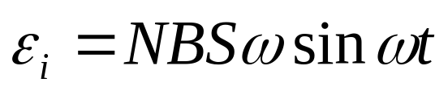
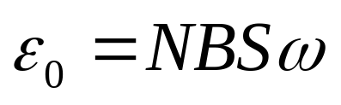
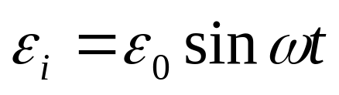
普通物理教案
ω
o
B
C
v×B
令：
则：
v
θ
v
n
v×B
A
D
o'
电源方向的分析：(-)指向(+)

Slide 32
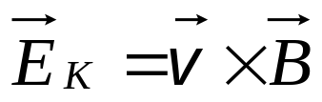
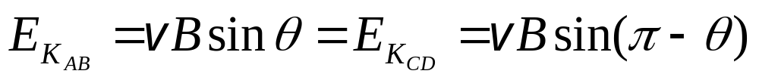
（2）用电动势定义式计算： 当n与B的夹角为θ 时， θ =ωt
普通物理教案
对于AB段和CD段有：
ω
o
B
C
v×B
v
θ
v
n
v×B
A
D
o'

Slide 33
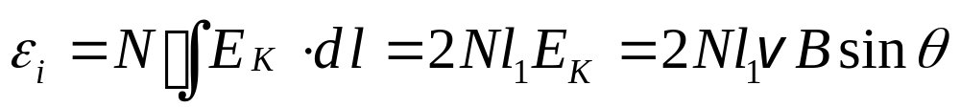
普通物理教案
设 AB=CD=l₁ ，BC=DA=l₂ ，E_{K}沿ABCD的线积分为：
BC及DA段电动势？
又AB、CD段的线速度为v =1/2·l₂ω，代入上式得：
得到同样的结果。

Slide 34
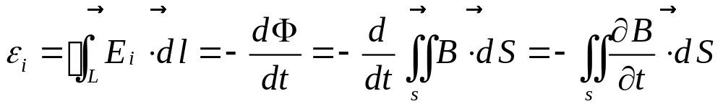
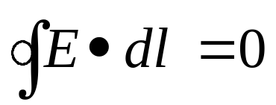
普通物理教案
§17-3 感生电动势 涡旋电场
一、感生电动势
Maxwell假设：不论空间有无导体存在，变化的磁场总是在其周围激发一种电场，这种电场具有涡旋性，称为感生电场或涡旋电场。
法拉第电磁感应定律可表示为：
不等于0(涡旋电场)
有源电场（电荷产生）

Slide 35
二、涡旋电场的性质
普通物理教案
① 从场的观点看，涡旋电场可在任意有变化磁场的空间存在，而不依赖于是否有导体存在。
② 当有导体存在时，显示出感应电流。
③ 感生电场是有旋场，与∂B/∂t 的方向如图所示。
∂ B/∂ t
E_{i}

Slide 36

三、感生电动势的计算
普通物理教案
① 按法拉第电磁感应定律计算；
②若磁场分布具有对称性，可先求出E_{i}，再按公式
计算一段导体ab上的感生电动势。

Slide 37

普通物理教案
例题5：
在半径为R的圆柱形空间存在着均匀磁场，如图所示。当此磁场正以dB/dt 的速率增大时，求圆柱体内外涡旋电场的分布？
解：由磁场变化的对称性，涡旋电场也具对称性。取同轴圆周为积分回路L，顺时针为绕行正向，n与B同向。
E
B
r
R
E
E
由式：
E

Slide 38




普通物理教案
⑴ r<R的区域
-E_{i}
负号“-”表示E_{i}有反抗磁场变化的作用
r
⑵ r>R的区域，因磁场集中在圆柱体内，故有：
O
R

Slide 39

普通物理教案
例题6：
若在上题的变化磁场中放置一长为L的细棒ab，与圆心o的垂直距离为h，求棒ab上的感生电动势。
解：⑴利用感生电动势定义求解：
y
b
b
r<R的区域
E
ε_{ab}
θ
r
dy
a
o
θ
h
h
方向如图；
h
B
在棒上任取一线元dy，与E_{i}的夹角为θ， dy的感生电动势为：
a

Slide 40


普通物理教案
y
b
b
E
ε_{ab}
θ
r
dy
a
o
θ
h
h
h
B
于是棒ab上的感生电动势为：
a

Slide 41


⑵用法拉第电磁感应定律求解：
普通物理教案
作辅助线oa、ob构成假想回路 obao。由于E_{i}为同心圆， ao、bo段上E_{i}垂直于dl，故在辅助线上的感生电动势为零。回路obao上的感生电动势即为ba段ε_{i}，穿过回路所包围面积的磁通量为：
b
o
h
则：
B
与回路方向相反，即ε_{i} 的方向为a→b。
a

Slide 42
普通物理教案
例题7：
如图所示，在均匀磁场中有一金属框架oabo，ab边以速率v 作平行于X轴的匀速滑动，已知∠ aob＝θ， ab⊥Ox，磁场随时间变化规律为B = t²/2。试求任意时刻 t 金属框中感应电动势的大小和方向。
解：由于B 随时间变化，同时ab导线切割磁力线，故回路中既存在感生电动势，又存在动生电动势。
B
a
l
v
由法拉第电磁感应定律可知，t时刻金属框中感应电动势的大小为（取绕行方向为oabo）：
O
θ
x
b

Slide 43


普通物理教案
将x＝vt，l＝x tanθ＝vt tanθ 代人上式，则
方向与绕行方向oabo相反。
注释：对于这类问题，既可直接用法拉第电磁感应定律求解总的感应电动势，也可分别计算动生电动势和感生电动势.
即假设磁场不变化，金属棒切割磁场线，求ε_{动}；再假设金属棒不动，由磁场变化，求ε_{感}。最后求出总的感应电动势。

Slide 44

电子感应加速器 (page 347)
普通物理教案
变化的磁场产生电场来加速电子
铁芯
电子束
环形真空室
线圈
E
F₀
电子束
电子
v
F = -eE
电子感应加速器由圆柱形电磁铁、环形真空室和电子枪组成。低频交变电流激发磁场，交变磁场又激发涡旋电场，使沿切线方向进入真空室的电子加速。

Slide 45



普通物理教案
设电子在运动轨道处的磁感应强度为B_{R}，电子在洛仑兹力作用下作圆周运动，则
又因变化磁场的轴对称性，可证明涡旋电场为：
为轨道所围面积内的平均磁感应强度，电子在涡旋电场作用下，产生切向加速，按牛顿定律：

Slide 46



普通物理教案
对圆周运动方程求导：
比较以上两式得，电子在环形轨道上作加速运动的条件为：

Slide 47
普通物理教案
对于正弦交变磁场，只有第一和第四个1/4周期中电子才能被加速，而第四个1/4周期洛仑兹力作为向心力方向相背。因而只有第一个1/4周期电子才被加速。
B
加速
减速
o
T/2
T/4
3T/4
T
t
涡旋电场方向
离心力
仅管时间很短，但电子还是能被加速几十万圈，从而使运动速度被加速到接近光速。

Slide 48

普通物理教案
四、涡电流 （一般了解）
大块金属导体处在变化磁场中，金属内部将产生涡旋状的电流，称为涡电流。
⒈ 热效应 由于大块导体电阻小，电流大，容易产生大量的焦耳热。感应加热有许多应用：
抽气
接大功率高频电源
电极
接高频交流电源
玻璃壳
高频炉
高频抽气

Slide 49


I
I
普通物理教案
～
～
变压器铁芯中的涡流
⒉ 机械效应 感应电流在反抗引起感应电流的 原因时，会产生机械效应，可用作电磁阻尼。
机械效应
趋肤效应

Slide 50

普通物理教案
§17-4 自感与互感
一、自感现象 自感系数
由于回路中电流产生的磁通量发生变化而在自身回路中激起感应电动势的现象——自感现象
现在讨论螺线管中的自感问题：
细长，密绕（无漏磁）线圈磁感应强度：
I
I

Slide 51



普通物理教案
线圈中的磁通量：
穿过N匝线圈的磁通匝链数或全磁通：
若 I 变化，线圈中出现的电动势：

Slide 52


普通物理教案
可将上式改写成下列形式：
说明：⒈ dI/dt >0 ε_{L}<0 感生电动势与I方向相反，
dI/dt <0 ε_{L}>0 感生电动势与I方向相同。
⒉
称为自感系数——自感
在一般情况下，全磁通的变化是由回路电流变化引起的，从而出现感应电动势为：

Slide 53




普通物理教案
因此，在一般情况下，L定义为：
在回路形状不变，周围没有铁磁质，空间任一点B与回路电流I成正比，因而全磁通Ψ 也与I成正比，此时上式可写为：
或：

Slide 54
普通物理教案
自感系数（自感）定义为：回路中 电流变化为单位值时，在回路本身所围面积内引起的全磁通的改变值。
自感L的单位为 亨利 (H)，1H=1Wb/A。
回路中电流变化为1A, 在回路本身所围面积内引起的全磁通的改变值为1Wb,这时线圈的自感L 为1H。

Slide 55

普通物理教案
例题8：
如图所示，由两个“无限长”的同轴圆筒状导体所组成的电缆，其间充满磁导率为μ的磁介质，电缆中沿内圆筒和外圆筒流过的电流 I 大小相等而方向相反。设内、外圆筒的半径分别为R₁和R₂，求电缆单位长度的自感?
解: 应用安培环路定理，可知在内圆筒之内以及外圆筒之外的空间中磁感应强度都为零。
dr
l
dr
l

Slide 56


普通物理教案
在内外两圆筒之间，离开轴线距离为 r 处的磁感应强度为：
在内外圆筒之间，取如图中所示的截面，通过长为 l 的面积元ldr的磁通量为：
dr
l
dr
l
通过两圆筒之间长 l 的截面的总磁通量：

Slide 57


普通物理教案
由于Φ=LI，可知单位长度电缆的自感为：

Slide 58
普通物理教案
第 七 周
作业： P324 17-6，17-7, 17-10，
17-12，17-14, 17-15

